Slide 1
Energie a společnost
Tomáš Hák
FHS SKE ( LS )

Slide 2
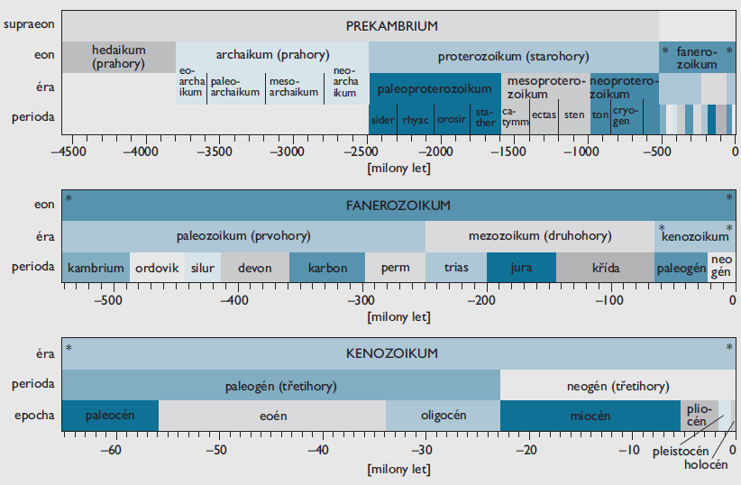
Čtvrtohory (kvartér) - geologické období zahrnující posledních 2,6 milionů let. Dělí se na starší čtvrtohory (pleistocén) a mladší čtvrtohory (holocén). Mladší čtvrtohory zahrnují pouze posledních 10 000 let.

Slide 3
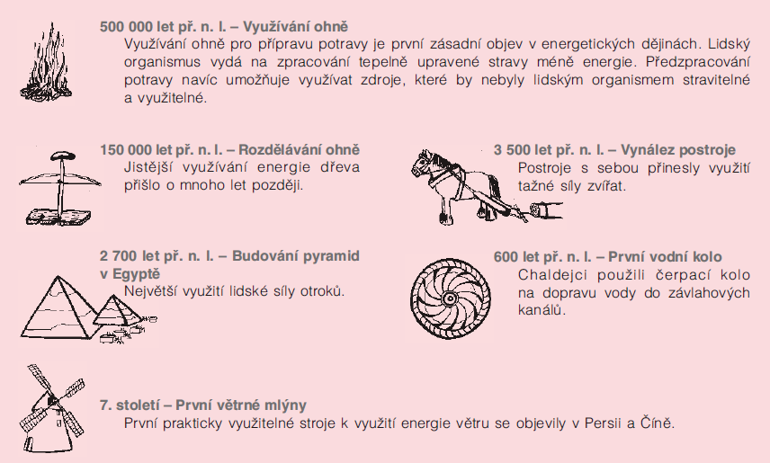
Milníky využívání energie - dávnověk
Domestikace: skot 6 tis.l. př.n.l, kůň cca 4 tis.l. př.n.l.)

Slide 4
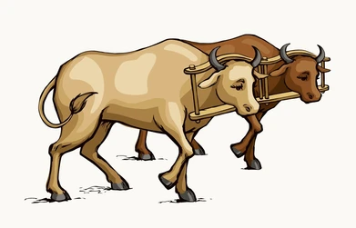
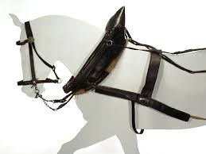
Kůň – tažný favorit
Více V. Smil

Slide 5
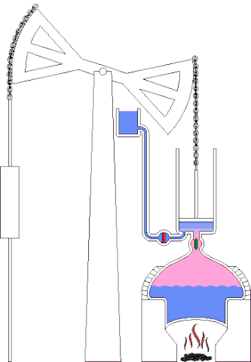
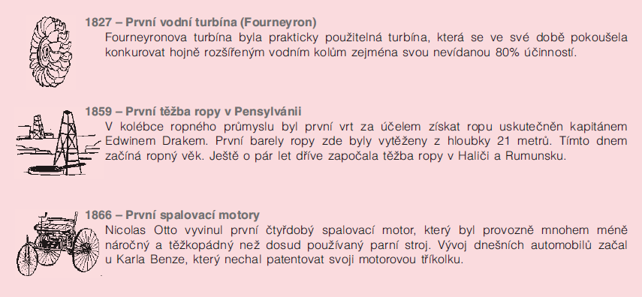
Milníky využívání energie – 18. a 19. stol.
1765 – Parní stroj. James Watt významně zdokonalil existující vynález. V 19. stol. se parní stroj stal nejvýznamnějším zdrojem mech. energie jak v průmyslu, tak v dopravě. Proto se tomuto století také říká století páry (ale nízká účinnost JEN cca 15 %)

Slide 6
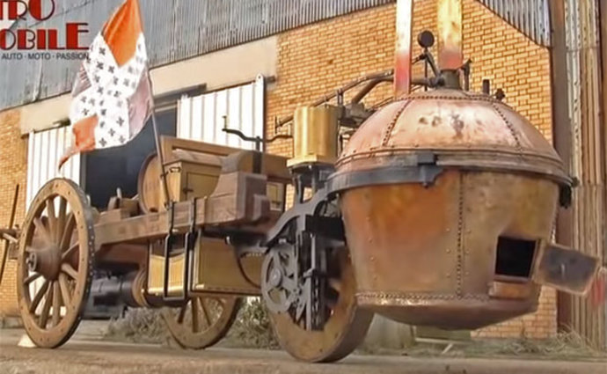
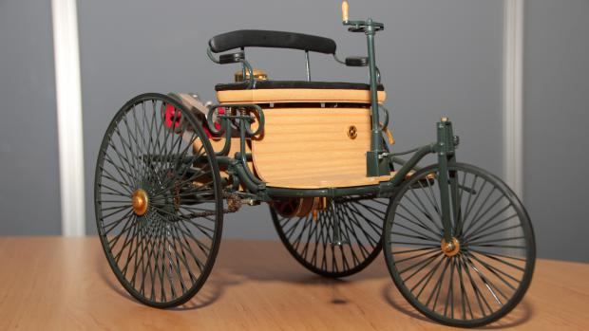
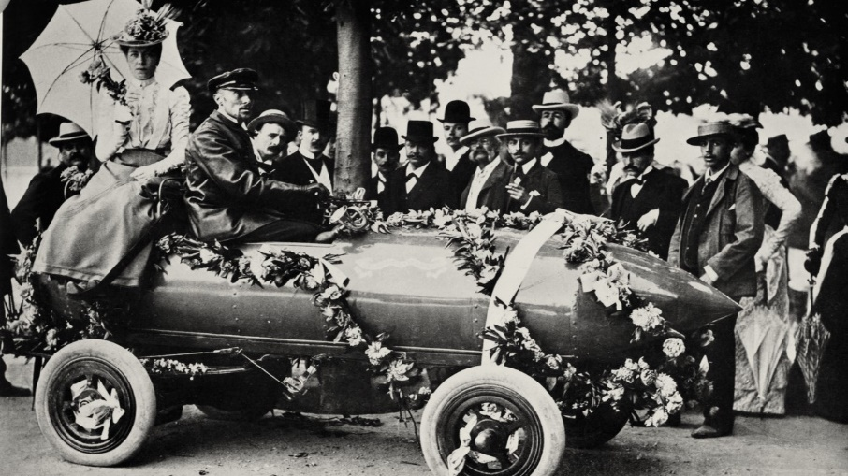
1769 - Nicolas Josef Cugnot: fardier á vapeur
1889 – Karl Benz: automobil s benzínovým spalovacím motorem
elektromobil La Jamais Contente (Věčně nespokojená) - Camille Jenatzy v r. 1889 překonal rychlost 100 km/hod
2 elektromotory o celkovém výkonu 50 kilowattů (100 článků olověných baterií).
Karoserie z lehké slitiny hliníku – celkem 1,5 t

Slide 7
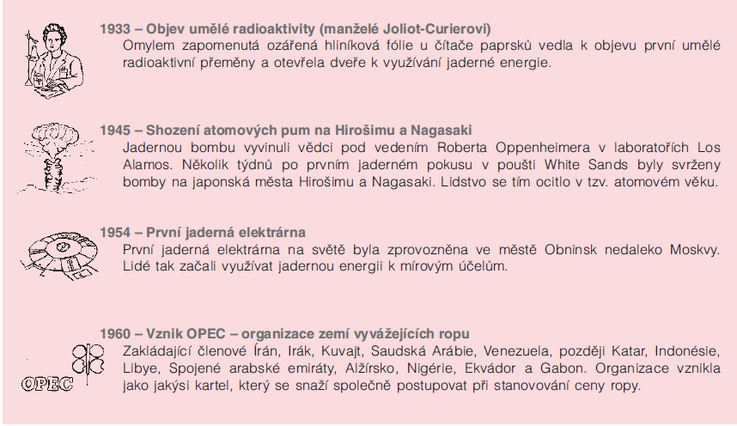
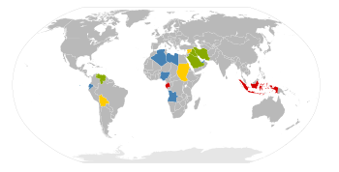
Milníky využívání energie – 20. stol.
1909 – Haber-Boschova reakce (výroba amoniaku), energeticky náročný proces, dnes asi 1–2 % světové roční spotřeby energie

Slide 8
Vývoj populace a spotřeby energie

Slide 9
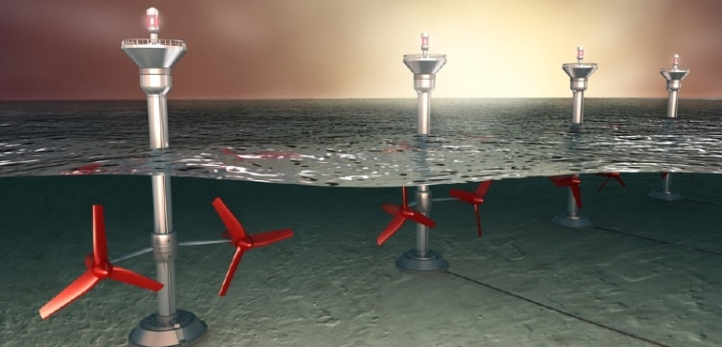
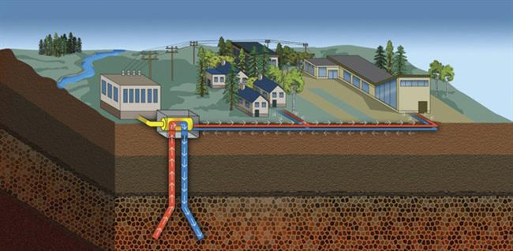
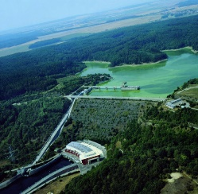
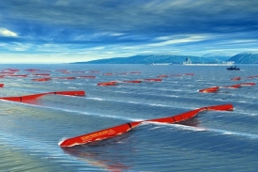
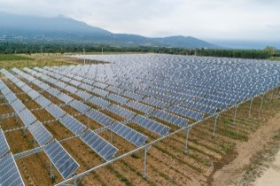
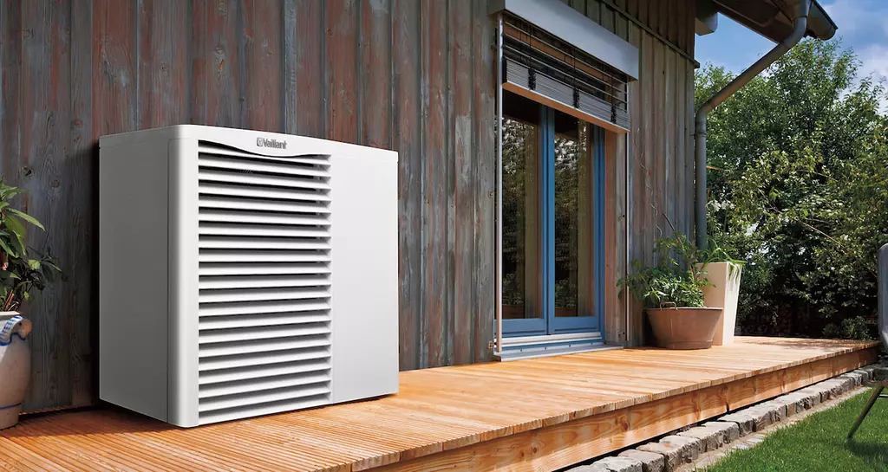
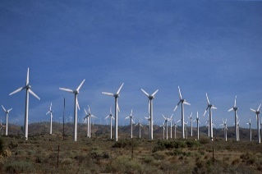
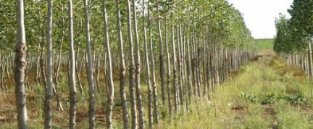
Zdroje energie na Zemi

Slide 10
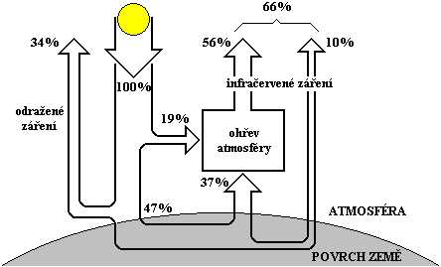
Energetická bilance Země (jen pro připomenutí)
Většinu energie přijímá Země od Slunce ve formě zářivé energie. Téměř z poloviny se jedná o světlo. Přerozdělení energie, která přichází ze Slunce na Zemi znázorňuje obr.
Z celkového množství energie (elektromagnetického záření) dopadající na Zem se 34 % odráží od atmosféry a od zemského povrchu zpět do vesmíru. Zemská atmosféra rozptyluje a pohlcuje 19 % přicházející sluneční zářivé energie. Tato energie se mění na teplo a atmosféra se ohřívá. Zemský povrch pohlcuje a přeměňuje v teplo 47 % energie, čímž se ohřívají podpovrchové vrstvy a od zemského povrchu se pak z větší části opět zahřívá atmosféra. Toto záření (celkem 19 % + 47 % = 66 % dopadající energie ze Slunce), které přijímá atmosféra a Země, se podílí na fyzikálních, biologických a chemických procesech na Zemi a v její atmosféře. Nakonec se mění v infračervené záření a je atmosférou a zemským povrchem vyzářeno do vesmíru.

Slide 11
Přírodní procesy (příkladmo)
Vzhledem k velké dynamičnosti Země jako planety na ní probíhá velké množství přírodních procesů, které se liší svou intenzitou a velikostí působení.
chemické děje (atmosféra, ozónová vrstva)
pohyb (organismy, semena)
materiálové toky (geochemické cykly, potravní řetězec)
udržování teploty
vždy potřeba ENERGIE

Slide 12
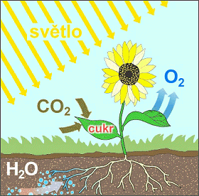
Fotosyntéza (zdroj energie – Slunce)
je jedním z nejvýznamnějších pochodů, které jsou úzce spjaty s existencí života na Zemi.
představuje soubor chemických reakcí, při kterých dochází k pohlcování sluneční energie, která je využívána k přeměně jednoduchých sloučenin na složitější. Při fotosyntéze se energie spotřebovává.
6CO₂ + 12H₂O + světlo ----> C₆H₁₂O₆ + 6H₂O + 6O₂
v listech rostlin se část energie slunečního záření (jen asi 1 - 2 %) mění na chemickou energii, která se ukládá do molekul glukózy (cukru)
i přes velmi nízkou účinnost se celkové množství energie využité globálně fotosyntézou ročně pohybuje okolo 4×10²¹ J (zettajoule, ZJ, 10²¹ J) – to je o 2 řády více než je současná spotřeba energie lidstvem na planetě

Slide 13
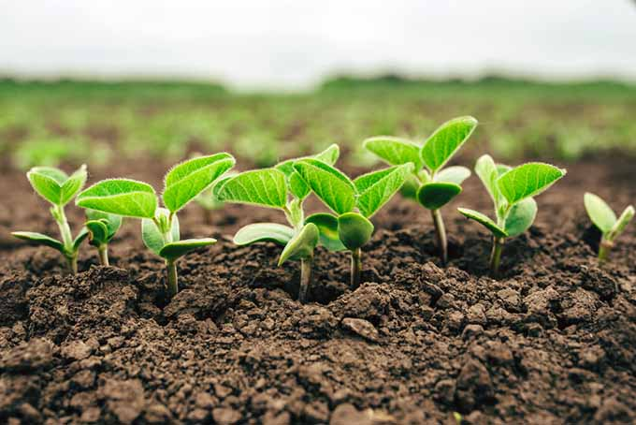
Primární produkce
PP – je závislá na biochemických procesech fotosyntézy autotrofních organizmů
její množství je dáno množstvím dostupných živin v systému
produktem je biomasa vytvořená za časovou jednotku na určité ploše
v praxi nás zajímá čistá (netto) primární produkce (NPP) (hrubá produkce zmenšená o vlastní metabolickou potřebu producentů)

Slide 14
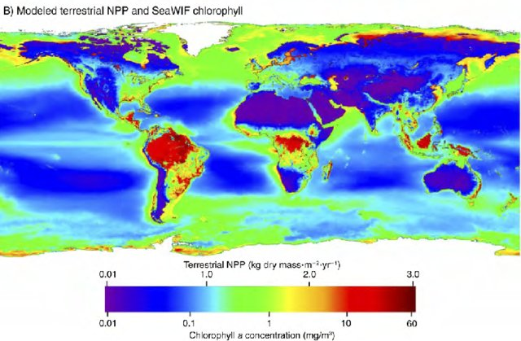
Primární produkce

Slide 15
Bez rostlin to nejde
Nátr, 2009
HANPP (o tomto indikátoru více v dalším tématickém bloku
Při každém přenosu energie (mezi patry) se značná část energie – 80-90 % - ztrácí ve formě tepla. Řetězec má obvykle 4-5 stupňů (suchozemské ekosystémy delší, mořské delší)

Slide 16
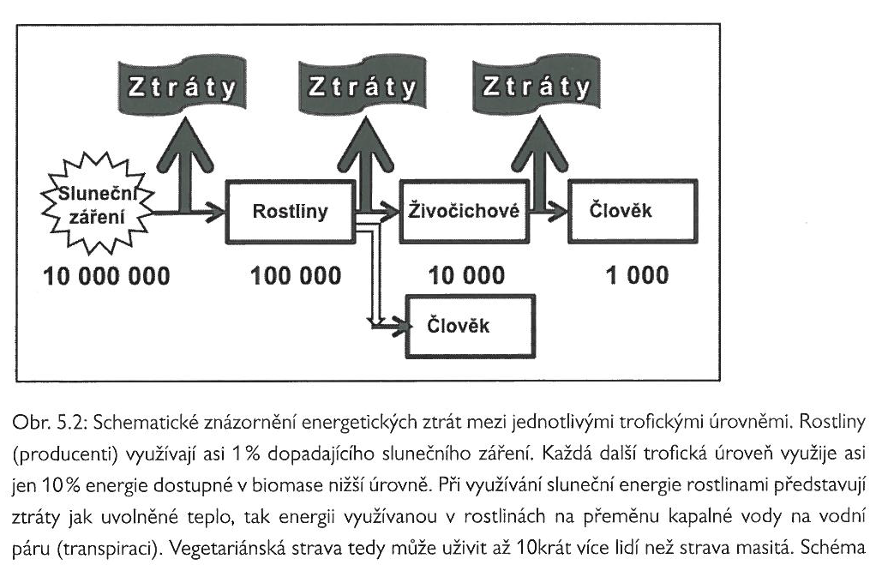
Energetické ztráty v potravní pyramidě
Můj vztah k zelenině je veskrze pozitivní. Žádám ovšem, aby mezi mne a ji byl vsunut transformační mezičlánek, který se jmenuje prase (Miloš Zeman)
Nátr, 2009

Slide 17
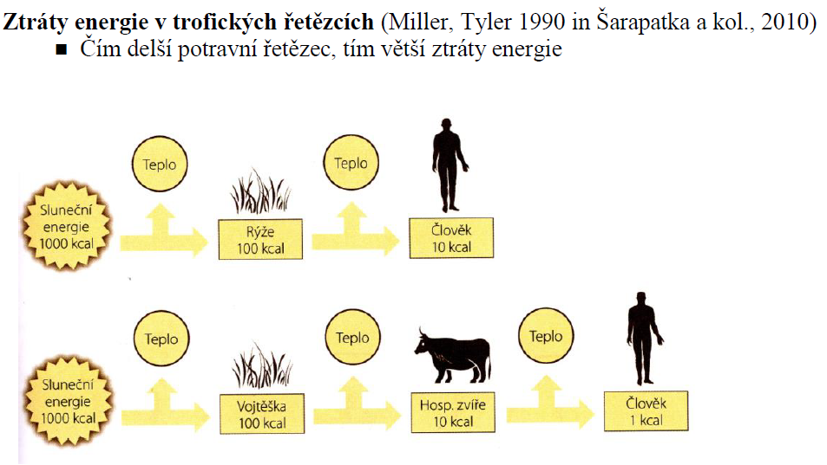
Potravní (trofická) síť - vzniká propojením potravních řetězců
Čím jsou potravní sítě v ekosystému složitější, tím je daný ekosystém stabilnější (souvisí i s počtem druhů v ekosystému)
Délka potravních řetězců odráží celkovou bilanci živin v ekosystému: čím méně živin, tím delší řetězec (a pomalejší obrat a minimální ztráty živin)
Krátké řetězce pracují rychle, ale s velkými ztrátami hmoty : málo druhů = jednoduché řetězce = velký využitelný přebytek (podstata zemědělských monokultur )

Slide 18
Energetické procesy a zdroje na Zemi (různé klasifikace)
Primární – primární zdroje energie jsou přírodní zdroje, které nejsou člověkem nijak transformované. Lze je rozdělit na neobnovitelné a obnovitelné.
Neobnovitelné zdroje:
fosilní paliva – uhlí, ropa, plyn
jaderná paliva
Obnovitelné zdroje:
vodní energie
větrná energie
sluneční energie – tepelná, fotovoltaika
biomasa
geotermální energie (původ v tepelné energii nitra Země, která se uvolňuje radioaktivním rozpadem izotopů v zemském magmatu)
Sekundární (druhotné) – druhotné zdroje energie jsou zdroje vzniklé lidskou činností:
komunální odpad – energetické spalování odpadů
vyjeté oleje – hlavně pro vytápění
skládkové plyny – vznikají na skládkách komunálního odpadu, při neodplyňování můžou vznikat výbušné směsi, lze použít pro výrobu elektřiny
odpadní teplo – využitím jinak zmařeného tepla lze dosáhnout energetických úspor nebo jej lze využít pro přímou výrobu elektřiny

Slide 19
Efektivita využívání energetických zdrojů – výhřevnost (energetická hustota)
Výhřevnost – porovnání uhlíkatých paliv (výhřevnost klesá s obsahem vody a minerálního podílu – popel, hlušina)
Zemní plyn – 48 MJ/kg
Benzín – 44
Černé uhlí – 26
Hnědé uhlí – 19
Dřevo – 14-16
Vysušený hovězí trus – 9-11
Ropné břidlice – 9
vlastnost paliva, která udává, kolik energie se uvolní úplným spálením jedné jednotky (obvykle 1 kg)
Také tzv. „energetická hustota“ - udává se ve vztahu k objemu nebo hmotnosti:
joule/m3 = množství energie uložené v každém kubíku paliva
joule/kg = množství energie uložené v každém kilogramu paliva

Slide 20
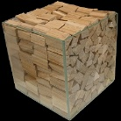
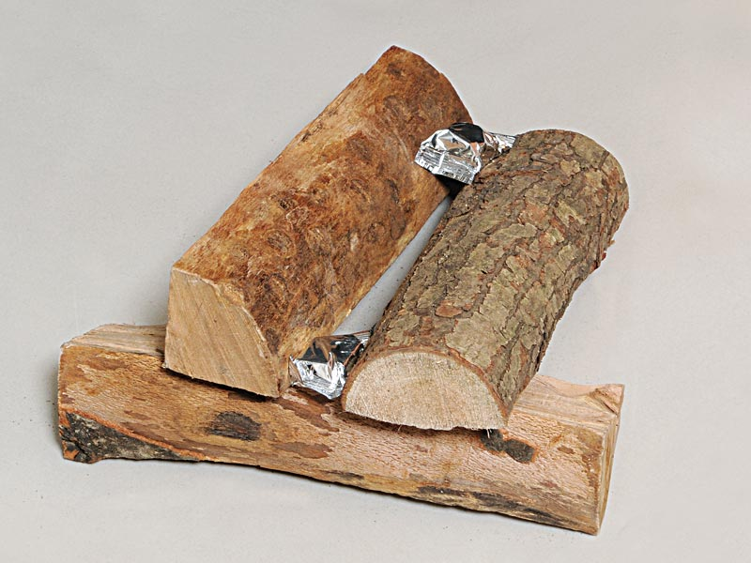
Jakým dřevem topit? Měkkým nebo tvrdým?
Kilogram dřeva různých druhů (se stejnou vlhkostí) má cca stejnou výhřevnost (4,1 – 4,4 kWh/kg) (tj. cca 15 MJ/kg),
poleno dubu ale hoří déle ! (dub má větší hustotu a proto jedno stejné velké poleno dubu má vyšší hmotnost, než poleno smrku a obsahuje tedy více energie)
Objemová hmotnost dřeva = hustota (ρ; kg/m3) (vypočítá se jako podíl celkové hmotnosti a objemu)
Dřeva s vysokou hustotou bývají označována jako těžká, s nízkou jako lehká.
(prm – prostorový metr)
Typ dřeva | kWh/prm | kWh/kg
javor | 1900 | 4.1
bříza | 1900 | 4.3
dub | 2100 | 4.2
olše | 1500 | 4.1
jasan | 2100 | 4.2
smrk | 1600 | 4.4
borovice | 1700 | 4.4
Dřevina | čerstvé | na vzduchu vyschlé
Borovice lesní | 700 | 520
Buk | 990 | 720
Dub cer | 1110 | 850
Lípy | 730 | 520
Modřín | 760 | 600
Smrk | 740 | 470
kg/m³

Slide 21
Roční výnos obnovitelné energie z hektaru zemědělské půdy
hustota energetického toku (HET)

Slide 22
Náhrada fosilních paliv - limity
Je zřejmé, že rychlou a úplnou náhradu fosilních paliv alternativními zdroji energie komplikuje několik společných limitujících faktorů:
1) nízká hustota energetického toku;
2) nízké EROI ve srovnání s fosilními palivy (s výjimkou hydroelektráren)
3) transport a akumulace získané exergie

Slide 23
Analýza efektivity využívání energetických zdrojů - hustota energetického toku (HET)
Hustota energetického toku udává tok energie na jednotku horizontální plochy země nebo vody
jednotkou jsou watty na metr čtvereční (W/m2) a násobky.
HET umožnuje vyhodnotit a porovnat množství energetických toků z různých zdrojů (jeden z hlavních faktorů pro zhodnocení potenciálu OZE v globální energetice)
Historický vývoj HET není tak přímočarý jako v případě energetické hustoty (výhřevnosti), a nepohybujeme se nutně k vyšším hodnotám.
Smil (2006, Energie): „Energetická výkonová hustota“

Slide 24
Analýza efektivity využívání energetických zdrojů - hustota energetického toku (HET)
Hustota energetického toku udává tok energie na jednotku horizontální plochy země nebo vody
jednotkou jsou watty na metr čtvereční (W/m2) a násobky.
HET umožnuje vyhodnotit a porovnat množství energetických toků z různých zdrojů (jeden z hlavních faktorů pro zhodnocení potenciálu OZE v globální energetice)
Historický vývoj HET není tak přímočarý jako v případě energetické hustoty (výhřevnosti), a nepohybujeme se nutně k vyšším hodnotám.
Smil (2006, Energie): „Energetická výkonová hustota“
Výhřevnost – porovnání uhlíkatých paliv (výhřevnost klesá s obsahem vody a minerálního podílu – popel, hlušina)
Zemní plyn – 48 MJ/kg
Benzín – 44
Černé uhlí – 26
Hnědé uhlí – 19
Dřevo – 14-16
Vysušený hovězí trus – 9-11
Ropné břidlice – 9

Slide 25
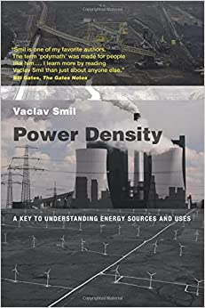
V. Smil – Power Density
Vaclav Smil highlights power density as an essential ingredient for evaluating energy systems that is often forgotten or neglected in making sound energy choices. Smil correctly points out with numerous examples the importance of power density in determining how energy recovery and utilization systems are designed and operated.

Slide 26
Výkonová hustota zářivého toku slunečního záření (sluneční ozáření)

Slide 27
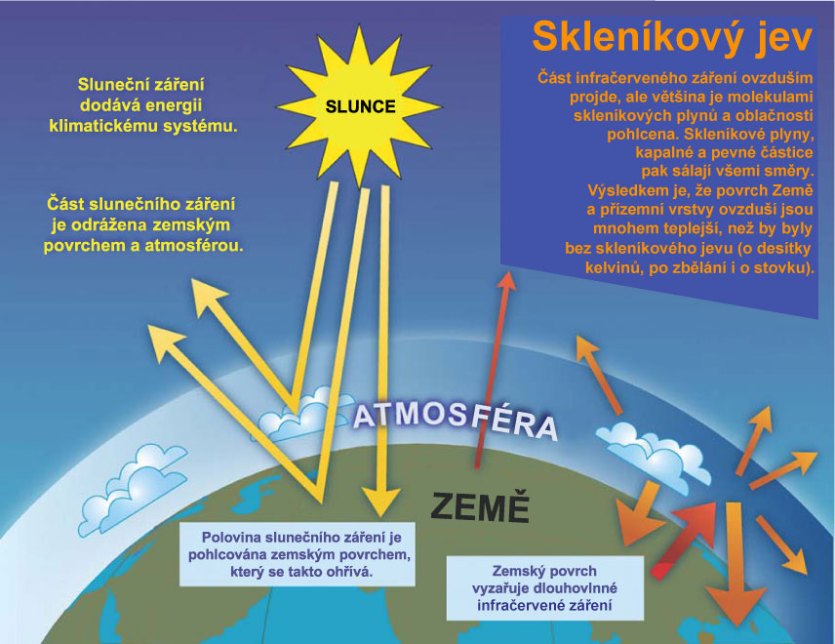
https://amper.ped.muni.cz/gw/jev/porovnani/

Slide 28
Sluneční záření – opakování
Dopadající sluneční záření se dá charakterizovat:
- množstvím (kWh/m2; úhrn záření v kW, které dopadne na plochu 1 m2 za 1 hod.)
- intenzitou – W/m2
Světelny tok dopadajici na horni vrstvu atmosfery (solarni konstanta) – 1336 W/m2
Skutečně na Zemi dopada v průměru - 342 W/m2 (1/4 sluneční konstanty)
- Z toho cca polovina (170 W/m2) jako zařeni vlnove delky cca
400–700 nm (viditelné světlo – energie fotosynteticky využitelna autotrofními organismy).

Slide 29
Efektivita využívání energetických zdrojů - hustota energetického toku (HET) (pokr.)
Hustota energetického toku udává výkon na jednotku horizontální plochy země nebo vody (energie za čas na plochu)
Plynová elektrárna: 7000 W/m2
Jaderná elektrárna: 70 – 1600 W/m2
Uhelná elektrárna: 100 - 1000 W/m2
Solární elektrárna: 4 – 37 W/m2
Vodní elektrárna: 1 – 25 W/m2 (i 512 !)
Větrná elektrárna: 1 – 4 W/m2
Biomasa - 0,2 W/m2

Slide 30
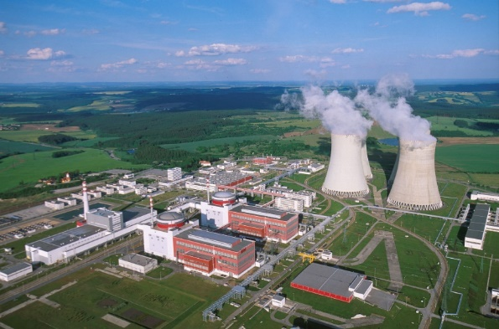
Efektivita využívání energetických zdrojů - hustota energetického toku (HET) (pokr.)
Hustota energetického toku udává tok energie na jednotku horizontální plochy země nebo vody.
Jaderná elektrárna: 70 – 1600 W/m2
JETE: celkový výkon‎: ‎2 110 MW
oplocená plocha pozemku: 123 ha (1 230 000 m2)
HET ?
2 110 000 000 W / 1 230 000 m2 = 1 715 W/m2
HET JETE = cca 1700 W/m2

Slide 31
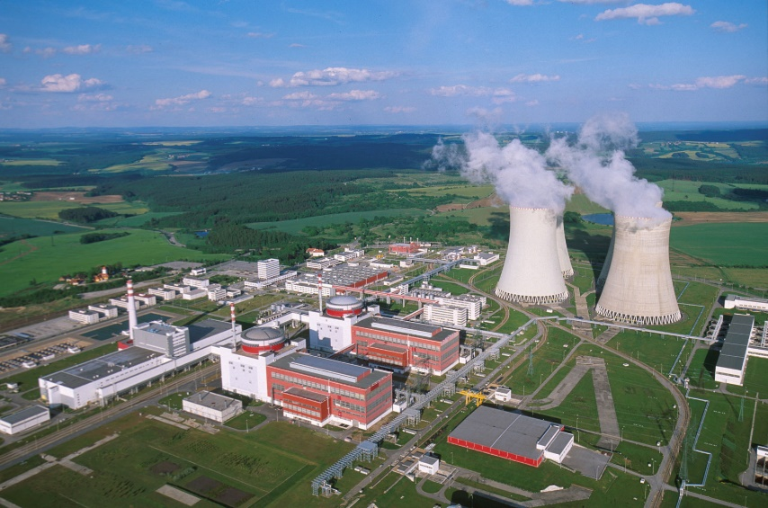
Efektivita využívání energetických zdrojů - hustota energetického toku (HET) (pokr.)
Různé JE, různé HET
Smil uvádí dva příklady. Prvním je JE o výkonu 1 GW, koeficient využití 90 %, která se rozléhá na ploše 0,5 km2. Jaderné palivo pochází z dolu Saskatchewan, kde je potřeba pouze 40 m2 k vytěžení tuny uranu. Ročně je vyžadováno 217 t uranu. Obohacovací proces a skladovaní již použitého paliva zabírají přibližně 0,1 km2. Výsledná HET je v tomto případě více než 1600 W/m2 (1 GW/0,6 km2 ).
V případě druhé JE je rozloha 10 km2 a její jaderné palivo je těženo ISL metodou (je potřeba 2000 m2 k vytěžení 1 tuny urania). Opět je vyžadováno 217 t uranu ročně. K obohacování je použita difuze a centrifugální separace, což vyžaduje plochu přibližně o rozloze 3,2 km2 (skladování již použitého paliva je zde zohledněno). Výsledná HET je v tomto případě přibližně 70 W/m2. Hustota energetického toku JE se může lišit o několik řádů.
Koeficient využití: 90 %

Slide 32
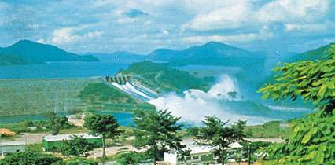
Efektivita využívání energetických zdrojů - hustota energetického toku (HET) (pokr.)
Hustota energetického toku
Vodní elektrárna: 1 – 25 W/m2 (i 512 !)
A) přehradní nádrž Akosombo (řeka Volta, Ghana)
Rozloha: 8 500 km2 (největší umělé jezero na světě - 10 % rozlohy ČR)
Instalovaný výkon: 1020 MW
HET ?
1020 mil W/8500 (mil) m2 =
HET = 0,12 W/m2

Slide 33
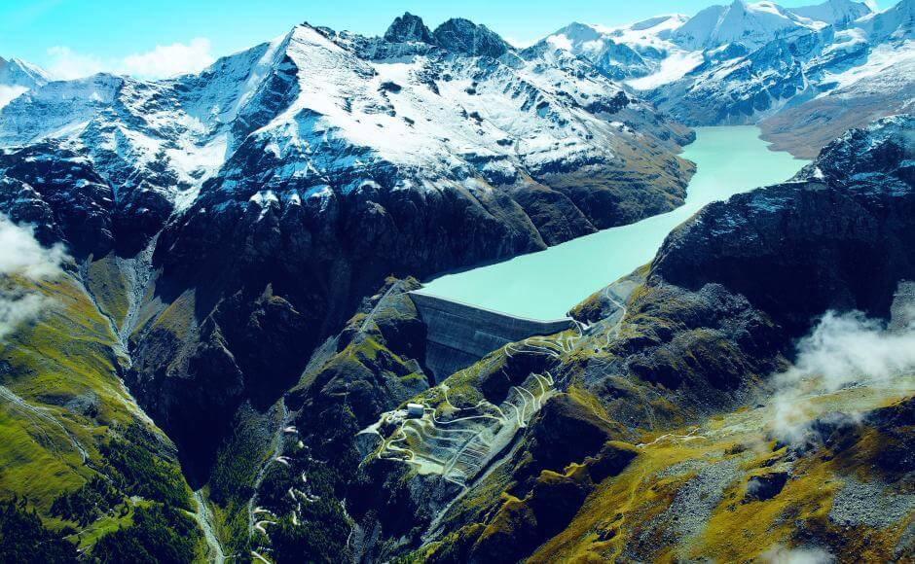
Efektivita využívání energetických zdrojů - hustota energetického toku (HET) (pokr.)
Hustota energetického toku
Vodní elektrárna: 1 – 25 W/m2 (i 512 !)
B) přehradní nádrž Grande Dixence (Švýcarsko)
Vysokotlaká vodní elektrárna (převýšení 100 m)
Rozloha: 4 km2
Instalovaný výkon: 2000 MW
HET ?
2 000 (mil) W/4 (mil) m2 =
HET = 500 W/m2
(reálně 50 W/m2)
Koeficient využití: 10 - 80 %
Koeficient využití: 10 %

Slide 34
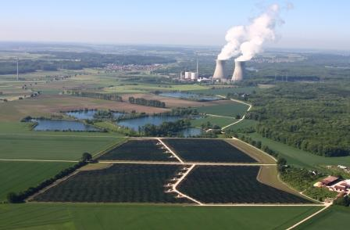
Efektivita využívání energetických zdrojů - hustota energetického toku (HET) (pokr.)
Hustota energetického toku udává výkon na jednotku horizontální plochy země nebo vody.
Solární elektrárna: 4 – 37 W/m2
Lauingen Energy Park (Bavorsko)
Rozloha: 0,63 km2
Instalovaný výkon: 25,7 MWp
HET ?
26 MW/0,63 km2 =
HET = 41 W/m2 (reálně 4 W/m2 – vzhledem k 10% koeficientu využití
(Koeficient využití: 10 - 20 % )
1000 m
630 m

Slide 35
Efektivita využívání energetických zdrojů - hustota energetického toku (HET) (pokr.)
Hustota energetického toku - elektrárna/výtopna na dřevní biomasu
Lesní produkce max. 200 t fytomasy na hektar (20 kg/m2)
energetický výnos cca 300 MJ/m2 (cca15 MJ/kg dřeva)
obnova lesa 50-100 let
HET ?
Výkon P = Práce W / čas t
P = 300 000 000 J / 50 let x 365 dni x 24 hod x 3600 s
= 0,2 W)
Hustota energetického toku HET = 0,2 W/m2

Slide 36
Efektivita využívání energetických zdrojů - hustota energetického toku (HET) (pokr.)
Hustota energetického toku - elektrárna/výtopna na dřevní biomasu
Lesní produkce max. 200 t fytomasy na hektar (20 kg/m2)
energetický výnos cca 300 MJ/m2 (cca15 MJ/kg dřeva)
obnova lesa 50-100 let
HET ?
Výkon P = Práce W / čas t
P = 300 000 000 J / 50 x 365 x 24 x 3600 s
= 0,2 W)
Hustota energetického toku HET = 0,2 W/m2
Výhřevnost – porovnání uhlíkatých paliv (výhřevnost klesá s obsahem vody a minerálního podílu – popel, hlušina)
Zemní plyn – 48 MJ/kg
Benzín – 44
Černé uhlí – 26
Hnědé uhlí – 19
Dřevo – 14-16
Vysušený hovězí trus – 9-11
Ropné břidlice – 9

Slide 37
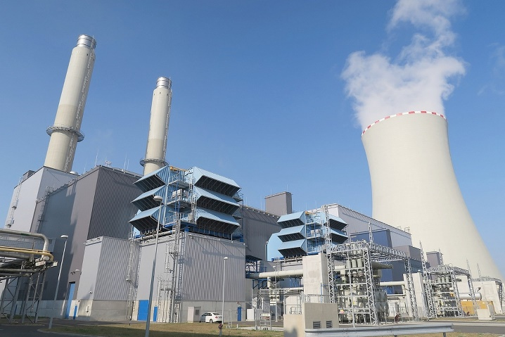
Hustota energetického toku (HET) (pokr.)
Hustota energetického toku – plynová elektrárna (zemní plyn)
Elektrárna s paroplynovým (kombinovaným) cyklem (vysoká účinnost - 2 plynové turbiny, 1 parní) - Počerady
Rozloha: 64 000 m2
Instalovaný výkon: 838 MW_{e}
Účinnost – cca 60 %
838 mil W/64 000 m2 = 13 000 W/m2
Hustota energetického toku HET = 7 800 W/m2
(v ploše chybí rozloha těžebních polí/vrtů a plynovodů…)
https://portal.cenia.cz/eiasea/download/RUlBX01aUDI0N19kb2t1bWVudGFjZURPQ18xLnBkZg/MZP247_dokumentace.pdf

Slide 38
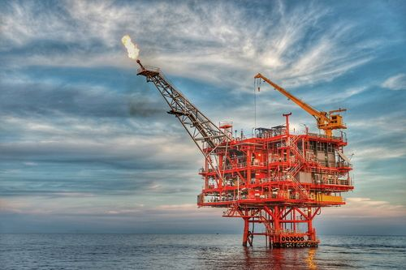
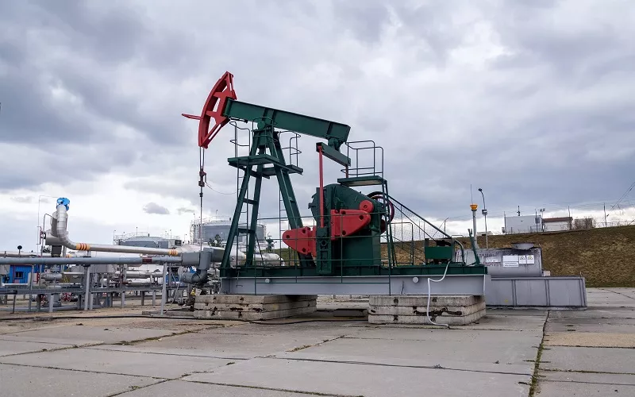
Hustota energetického toku (HET) (pokr.)
Hustota energetického toku – plynová elektrárna (zemní plyn)
Elektrárna s paroplynovým (kombinovaným) cyklem – Počerady
Rozloha: 64 000 m2
Instalovaný výkon: 838 MW_{e}
Účinnost – cca 60 %
838 mil W/64 000 m2 = 13 000 W/m2
Hustota energetického toku HET = 7 800 W/m2
(v ploše chybí rozloha težebních polí/vrtů a plynovodů…)
https://portal.cenia.cz/eiasea/download/RUlBX01aUDI0N19kb2t1bWVudGFjZURPQ18xLnBkZg/MZP247_dokumentace.pdf

Slide 39
Jakou hustotu energetického toku má moderní společnost?
Příklad: Německo
TPES (total primary energy supply): Celková spotřeba primárních energetických zdrojů: 1,26 . 10¹⁶ kJ
Vydělením 31,5 mil (počet sekund za rok) zjistíme průměrný výkon: 406 451 612 903 W.
Rozloha Německa: 357 400 000 000 m2,
HET Německa: cca 1,13 W/m2
Lauingen Energy Park (solární park) : HET = 4 W/m2
cca 25 % plochy Německa (tj. cca 89 tis. km2, tedy více než rozlohu ČR ! ) by musely pokrývat solární panely Lauingenského typu

Slide 40
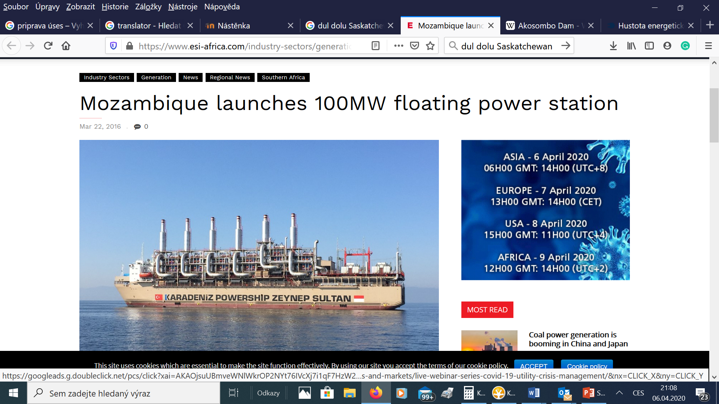
HET ?

Slide 41
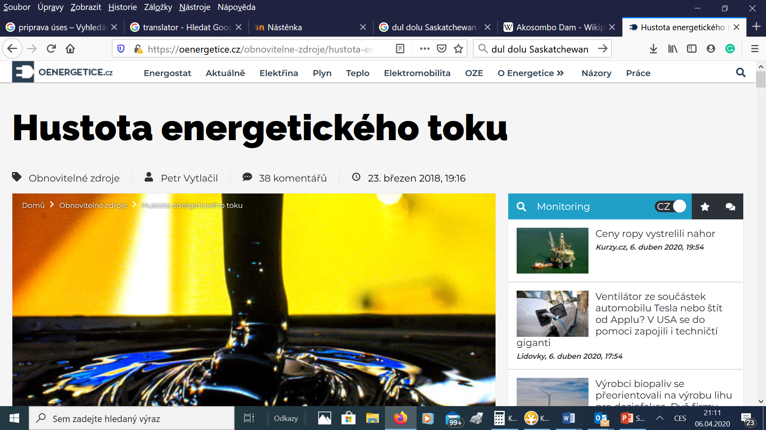
Více o HET
https://oenergetice.cz/obnovitelne-zdroje/hustota-energetickeho-toku

Slide 42
Efektivita využívání energetických zdrojů – energetická návratnost
Metoda pro porovnání různých zdrojů energie z hlediska jejich energetické návratnosti (efektivity)
Bilance všech energ. (antropogenních) vstupů (práce, těžba, doprava, paliva, distribuce ad.) a všech čistých výstupů - sleduje se energetický zisk
  Výstup, energie získaná – data založená na životnosti;
  Vstup, energie vložená – reálná data (výroba, provoz, recyklace)
Bilance = energie získaná/energie vložená (E_out/E_in)
Výsledek = energetický výtěžek, energetická návratnost, EROI – (Energy Return On Investment)
Čím vyšší hodnota ukazatele, tím výhodnější je zdroj energie.
Min. EROI pro prakticky využitelné zdroje - 3:1 (vyspělá společnost musí mít k dispozici přebytek energie, záleží ale na formě)
Trvalý pokles EROI pro fosilní paliva (30. léta – 100, nyní 18) – energetický útes (1:1)

Slide 43
Efektivita využívání energetických zdrojů – energetická návratnost (schéma EROI pro energetické zařízení)

Slide 44
Odhad EROI vybraných energ. zdrojů v USA

Slide 45
Biopaliva první a druhé generace
Surovinou pro výrobu současných biopaliv první generace je biomasa, kde existuje její konkurenční užití ve výrobě potravin či krmiv. Mezi biopaliva první generace patří bioetanol, vyrobený z obilí, cukrové řepy, cukrové třtiny, kukuřice, škrobu, rostlinných odpadů kvašením a rafinací, metylester řepkového oleje (MEŘO, RME), vyrobený z vylisované řepky olejné esterifikací, resp. jeho modifikace etylester řepkového oleje (EEŘO), dále metylester mastných kyselin (FAME), vyrobený z vylisovaných olejnatých rostlin (palmový olej, slunečnicový olej, aj.) či biobutanol vyrobený katalytickou konverzí bioetanolu.
U biopaliv druhé generace je surovinou tzv. nepotravinářská biomasa jako je lesní biomasa včetně těžebních zbytků, zemědělský odpad (sláma, seno, kukuřičné, řepkové a jiné zbytky), energetické rostliny (křídlatka, čirok, štovík apod) či biologický odpad z domácností. Mezi biopaliva, vyrobená z této suroviny, patří bioetanol, motorová nafta jako syntetický produkt Fischer-Tropschovy syntézy, methanol, resp. benzin jako produkt katalytické konverze syntézního plynu, biobutanol z bioetanolu aj.
Energetické plodiny druhé generace mají transformační potenciál na biopaliva výrazně vyšší než je u první generace. Technologický proces je však mnohem složitější a náročnější než fermentační výroba etanolu či esterifikace olejů. Konverzní poměr je obvykle 5:1 (z 5 tun biomasy lze vyrobit 1 tunu biopaliva). Nasazení druhé generace do komerčního provozu lze ve větším měřítku očekávat až během následujících 10 let.
Ještě větší výzva jsou biopaliva 3. generace - řasy
https://www.3pol.cz/cz/rubriky/obnovitelne-zdroje/987-biopaliva-druhe-a-treti-generace
http://neviditelnypes.lidovky.cz/ekonomika-soumrak-biopaliv-1-generace-a-co-dal-fn0-/p_ekonomika.aspx?c=A170215_225424_p_ekonomika_wag

Slide 46
Biopaliva první a druhé generace
Surovinou pro výrobu současných biopaliv první generace je biomasa, kde existuje její konkurenční užití ve výrobě potravin či krmiv. Mezi biopaliva první generace patří bioetanol, vyrobený z obilí, cukrové řepy, cukrové třtiny, kukuřice, škrobu, rostlinných odpadů kvašením a rafinací, metylester řepkového oleje (MEŘO, RME), vyrobený z vylisované řepky olejné esterifikací, resp. jeho modifikace etylester řepkového oleje (EEŘO), dále metylester mastných kyselin (FAME), vyrobený z vylisovaných olejnatých rostlin (palmový olej, slunečnicový olej, aj.) či biobutanol vyrobený katalytickou konverzí bioetanolu.
U biopaliv druhé generace je surovinou tzv. nepotravinářská biomasa jako je lesní biomasa včetně těžebních zbytků, zemědělský odpad (sláma, seno, kukuřičné, řepkové a jiné zbytky), energetické rostliny (křídlatka, čirok, štovík apod) či biologický odpad z domácností. Mezi biopaliva, vyrobená z této suroviny, patří bioetanol, motorová nafta jako syntetický produkt Fischer-Tropschovy syntézy, methanol, resp. benzin jako produkt katalytické konverze syntézního plynu, biobutanol z bioetanolu aj.
Energetické plodiny druhé generace mají transformační potenciál na biopaliva výrazně vyšší než je u první generace. Technologický proces je však mnohem složitější a náročnější než fermentační výroba etanolu či esterifikace olejů. Nasazení druhé generace do komerčního provozu lze ve větším měřítku očekávat až během následujících 10 let.
EROI
bioetanol (třtina): 1-10
bioetanol (obilí): 0,8-1,3
Bioetanol (kukuřice): 1,8
Biodiesel (řepka): 1,6
což znamená, že např. na výrobu necelých 2 l biopaliva (etanol z kukuřice se spotřbuje l l konvenční ropy; nebo dokonce na 1 l etanolu z obilí se spotřebuje 1 l ropy)
http://neviditelnypes.lidovky.cz/ekonomika-soumrak-biopaliv-1-generace-a-co-dal-fn0-/p_ekonomika.aspx?c=A170215_225424_p_ekonomika_wag

Slide 47

Biopaliva první a druhé generace
Z jednoho hektaru řepky se získá 41 GJ energie, pokud by se ovšem ten hektar osel nějakou energetickou plodinou, která by se dala spálit v bioelektrárně, dalo by se získat až 167 GJ. (Zahradník, 2018)
Původní závazek členských zemí EU dosáhnout do roku 2020 desetiprocentního podílu biopaliv na trhu pohonných hmot byl již před několika lety redukován na sedm procent (10 procent tedy již není povinných, jak se mylně domnívají některá média), tím ale redukce neskončila. Koncem minulého roku navrhla Evropská komise snížení podílu biopaliv na 3,8 procenta do roku 2030. .

Slide 48
Energetická výzva tohoto století
10 mld. osob globální populace v polovině století:
Nedostatečné EROI nových i starých energetických zdrojů
Nedostatečné množství (absolutní) exergie
Důsledek: pokles celkového EROI (mix všech zdrojů) pod hranici společenské přijatelnosti – pod tzv. energetický útes (Murphy, Hall, 2008)

Slide 49
Efekt odrazu (týká se energ. účinnosti)
Hypotéza: efektivní využití energie šetří zdroje a snižuje environmentální zátěž
Tato efektivita ale souvisí s racionalitou spotřeby, tj. úspor
Realita: zvyšování energ. efektivity (účinnosti) překvapivě přináší menší úspory, než vyplývá z ex-ante bilance
Jevons, 1866: prakticke rozšiřeni energeticky učinnějšiho Wattova parniho stroje paradoxně vedlo k narůstu spotřeby uhlí ! Nová technologie realizovala jen polovinu předpokládaných úspor – vysoký rebound effect až 50 %
Efekt odrazu (rebound effect - RE, Jevonsův paradox, Khazzoom-Brooksův postulát)
jedná o jev, kdy díky zvýšení energetické efektivity dochází paradoxně k další spotřebě energie.

Slide 50
Efekt odrazu (týká se energ. účinnosti)
Efekt odrazu (rebound effect, Jevonsův paradox):
označení odezvy na provedenou akci (nejčastěji k označení odezvy, která vyvolá činnosti vedoucí k negaci předpokládaného výsledku akce).
Přímý efekt odrazu – zvýšení efektivnosti umožnuje zvýšit komfort při stejných nákladech (zateplení domu – topení v celém domě; vyšší teplota)
Nepřímý efekt odrazu – realokace úspor z efektivnějšího využívání energie (za úspory na dovolenou)
Celoekonomický rebound efekt (Khazzoom-Brooksův postulát) – za stálých cen energie vedou nové energ. účinné technologie vždy k růstu spotřeby energie ve společnosti/ekonomice. Výsledkem je růst životní úrovně, nikoliv úspory energie.

Slide 51
Rozsah efektu odrazu
Efekt odrazu - obecně vyjádřen jako poměr ztraceného (nevyužitého) přínosu ve srovnání s očekávaným přínosem při udržení konstantní spotřeby. Vyjadřuje se tedy jako procento předpokládané úspory, resp. velikost nerealizované možné úspory (např. v %). Př.: pokud dojde ke zvyšeni učinnosti spalovaciho motoru o 5 %, a to povede ke sniženi spotřeby paliva pouze o 3 %, pak je RE 2/5 tj. 40 %. Čím nižší EORI, tím lépe.

Slide 52
Příklad RE
Spotřeba energie – 100 KWh/rok
Očekávaná spotřeba – 20 KWh/rok (očekávaná úspora 80 KWh, tj. 80 %)
Skutečná spotřeba s uspornými opatřeními – 50 KWh/rok (50 %)
Realizovaná úspora – 50 KWh, tj. 50 % spotřeby (a 62 % očekávané úspory)
RE? ( = velikost nerealizované možné úspory) :
RE: 30 KWh / 80 KWh = 0,38 (38 %)

Slide 53
Typy rebound efektu
V závislosti na velikosti - pět různých typů rebound efektu (RE):
Super úspora (RE < 0): Skutečné úspory zdrojů jsou vyšší než očekávané úspory - rebound efekt je záporný.
Nulový rebound (RE = 0): Skutečné úspory zdrojů jsou rovny očekávaným úsporám - rebound efekt je nulový
Částečný rebound (0 < RE < 1): Skutečné úspory zdrojů jsou menší než očekávané úspory - rebound efekt je mezi 0 % a 100 %.
Plný rebound (RE = 1): Skutečné úspory zdrojů se rovnají nárůstu využití - rebound efekt je na 100 %.
Zpětný efekt (RE > 1): Skutečné úspory zdrojů jsou záporné, protože využití vzrostlo nad potenciální úspory - rebound efekt je vyšší než 100 %. Tato situace je známá jako Jevonsův paradox.

Slide 54
Typy rebound efektu
V závislosti na velikosti - pět různých typů rebound efektu (RE):
Super úspora (RE < 0): Skutečné úspory zdrojů jsou vyšší než očekávané úspory - rebound efekt je záporný.
Nulový rebound (RE = 0): Skutečné úspory zdrojů jsou rovny očekávaným úsporám - rebound efekt je nulový
Částečný rebound (0 < RE < 1): Skutečné úspory zdrojů jsou menší než očekávané úspory - rebound efekt je mezi 0 % a 100 %.
Plný rebound (RE = 1): Skutečné úspory zdrojů se rovnají nárůstu využití - rebound efekt je na 100 %.
Zpětný efekt (RE > 1): Skutečné úspory zdrojů jsou záporné, protože využití vzrostlo nad potenciální úspory - rebound efekt je vyšší než 100 %. Tato situace je známá jako Jevonsův paradox.

Slide 55
Energetický otrok
Američan R. B. Fuller jako první použil pojem energetický otrok v roce 1940 (časopis Fortune) – globálně na 1 člověka připadá 17 energ. otroků (1950 – revize, 38 otroků)
Energetický otrok je jednotka měření, která umožňuje lépe porozumět a vyhodnotit důsledky našich životních rozhodnutí.
Několik možností výpočtu, záleží na konceptu (např: Energetický otrok pracuje na výrobě energie 24 hodin denně. Vydává průměrný výkon 100 W (nebo 875 kWh / rok) (Corbière-Nicollier, 2001)
(100 W x 24 h x 365 dní = 875000 Wh = 875 kWh = 3150 kJ = 3,15 x 10⁶ J)

Slide 56
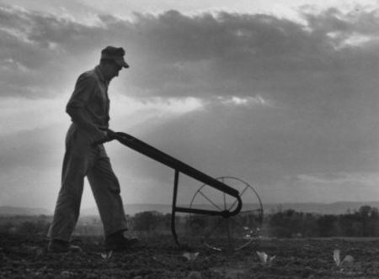
Energetický otrok (denní práce 1 muže vyjádřená v energii)
Energetický otrok (také „ropný otrok“) je energetický koncept, který popisuje poměr mezi tzv. energetickou potřebou (tedy přísunem energie ve formě potravy, kterou každý člověk ke své existenci nezbytně potřebuje) a energetickou spotřebou (ostatní zdroje energie využívané člověkem).
Zjednodušeně řečeno, pokud člověk spotřebovává dvakrát více energie, než jí potřebuje ve formě potravy, pak má jednoho energetického otroka.
1 energetický otrok: dlouhodobý výkon 150 W
(1,7 násobek BM /70 W /– odpovídá středně těžké práci) (Smil, 2006)
Možný přistup k odhadu energ. spotřeby otroka:
(výkon 150 W x 14 h x 365 dní ) = práce 780 kWh (= 2800 kJ = 2,8 MJ)

Slide 57
(Energetičtí) otroci v ČR
Celková spotřeba primárních energetických zdroj v ČR v r. 2019: 1660 PJ = 1660 x 10¹⁵ J
Populace: 10 700 tis. obyv. (r. 2019)
Spotřeba primárních energetických zdrojů na osobu a rok: 155 MJ
1 energetický otrok: 2,8 MJ (práce za rok)
každému Čechovi tak slouží: 55 energ. otroků
Přepočet na „energetické otroky“ je pouze odhad. Výpočet jiným způsobem dojde pravděpodobně k jinému výsledku

Slide 58
(Energetičtí) otroci v ČR a ve světě
Ze světové spotřeby primárních energetických zdrojů lze vypočítat, že každý člověk na celém světě využívá prům. 20 otroků
Jižní Súdan – 1, Sri Lanka – 11 USA – 150, Kuvajt – 440
Už jen pro rozsvícení 100 W žárovky je potřeba jeden energetický otrok!

Slide 59
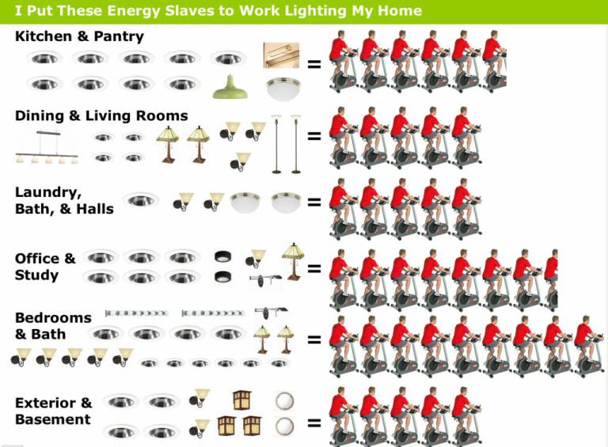
Energetický otrok
https://www.homesthatfit.com/how-precious-is-energy-ask-your-slaves/

Slide 60
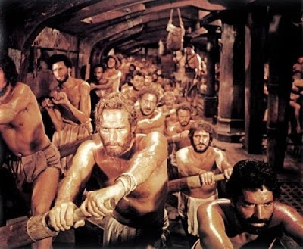
Energetický otrok
Cílek: https://ekonomika.idnes.cz/na-kazdeho-z-nas-pracuje-70-otroku-dos-/ekonomika.aspx?c=A070722_202341_ekonomika_ost
Hra o Zemi: http://www.hraozemi.cz/energeticky-otrok.html
Energy slaves: https://www.youtube.com/watch?v=oT-CHMqfGo4
Losing energy slaves: https://www.youtube.com/watch?v=QfYCrLq1DJU

Slide 61
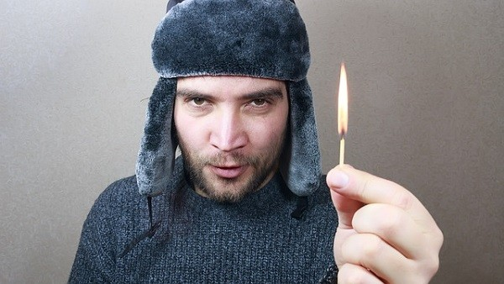
Energetická chudoba
Energetická chudoba – nemá jasnou definici, např. obtíž či neschopnost udržovat vhodné tepelné podmínky v obydlí a rovněž mít přístup k dalším základním energetickým službám (osvětlení, doprava nebo elektřina pro internet či další přístroje) za rozumnou cenu.
Energetickou chudobu je možné měřit na základě těchto proměnných: neschopnost udržet vhodnou teplotu v obydlí, procento obyvatelstva, které má nesplacené účty či počet obydlí, kam zatéká, která vykazují praskliny či další závady budovy.
Výskyt energetické chudoby tedy vyplývá z kombinace tří faktorů: nízké úrovně příjmu, nedostatečné kvality stavby a vysokých cen energií.
V ČR podle ERÚ ohrožuje energetická chudoba asi 20 % domácností. Skutečně zasaženo už je 6 % Čechů, vyplývá z údajů Eurostatu. ČR si tak sice oproti unijnímu průměru (10 %) vede lépe, podle odborníků je ale potřeba se tímto problémem zabývat.
https://www.enechudoba.cz/

Slide 62
Výdaje domácností na základní potřeby
Příklad: domácnost 3 lidí, 3-pokojový byt, panelák
Měsíční platby (přibližně)
Plyn (plynový sporák): 200,- Kč
Elektřina (trouba, konvice, MW, počítace, osvětlení…): 1.000,- Kč
Teplo (centr. vytápění):
Teplá voda: 1.700,- Kč
Celkem (za měsíc): 2.900,- Kč

Slide 63
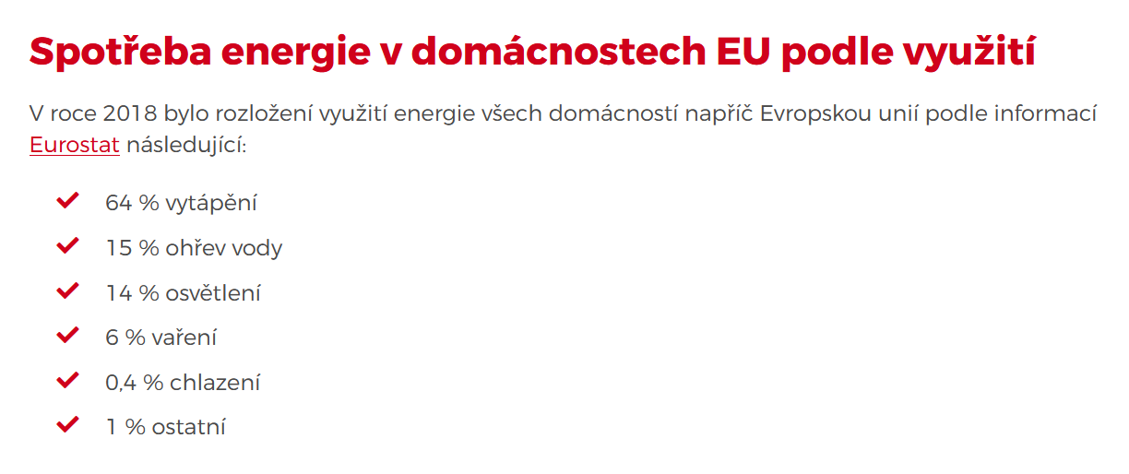
Výdaje domácností na základní potřeby
Příklad: domácnost 3 lidí, 3-pokojový byt, panelák
Měsíční platby (přibližně)
Plyn (plynový sporák): 200,- Kč
Elektřina (trouba, konvice, MW, počítace, osvětlení…): 1.000,- Kč
Teplo (centr. vytápění):
Teplá voda: 1.700,- Kč
Celkem (za měsíc): 2.900,- Kč
Výpočet spotřeby energie: Zjistěte, kolik vaše domácnost spotřebuje
https://www.elektrina.cz/vypocet-spotreby-energie

Slide 64
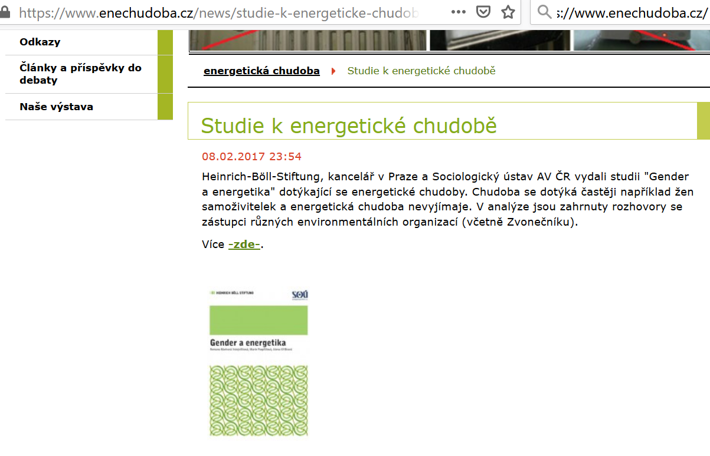
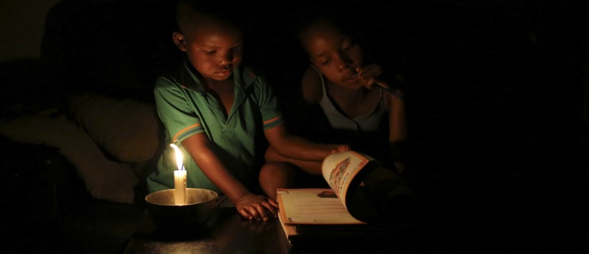

Slide 65
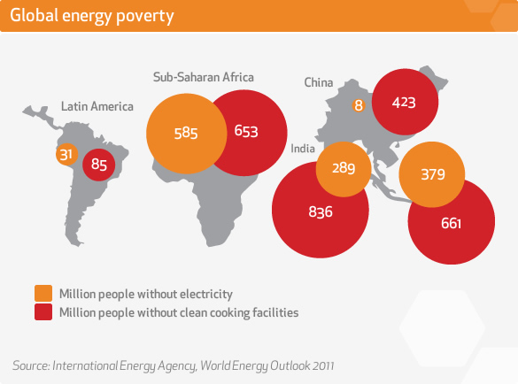
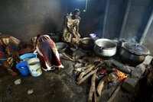
More than 2.5 billion people lack access to clean cooking facilities, relying instead on solid biomass, kerosene or coal as their primary cooking fuel.
https://www.iea.org/reports/sdg7-data-and-projections/access-to-clean-cooking

Slide 66
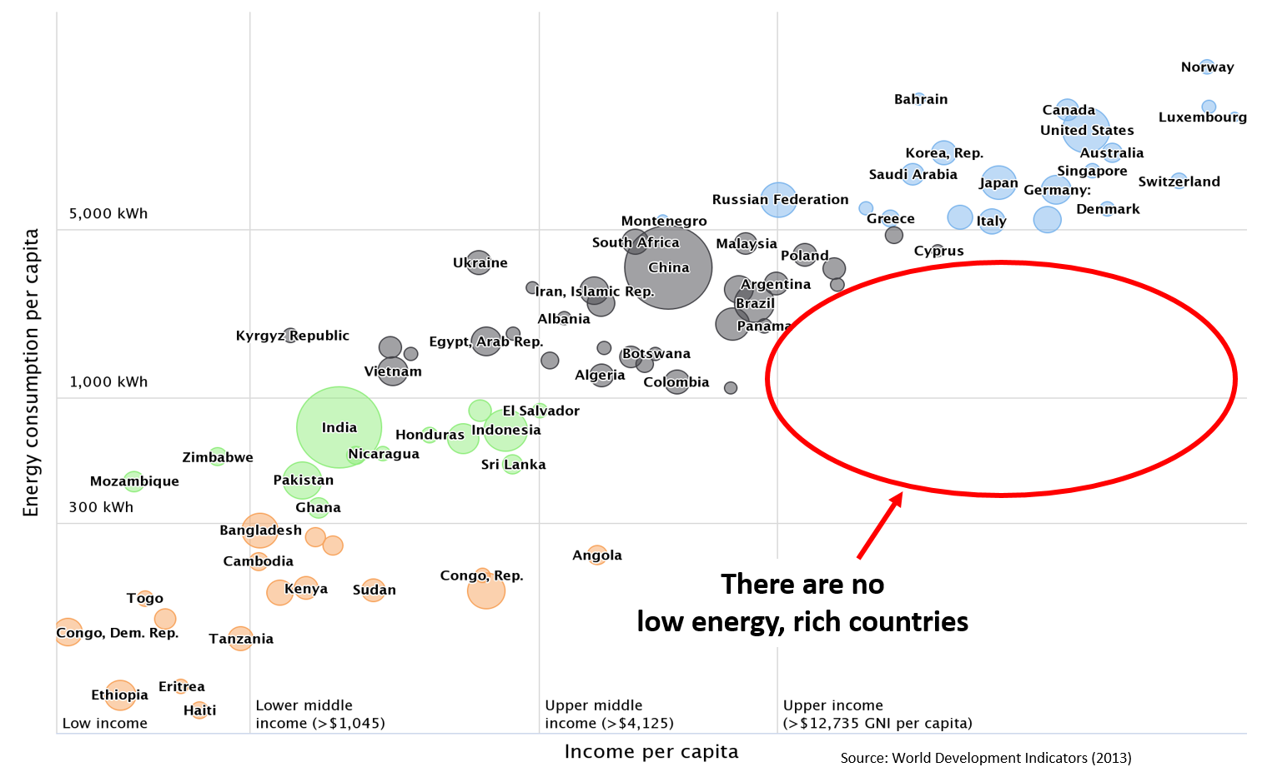
Bohatí – peníze i energie

Slide 67
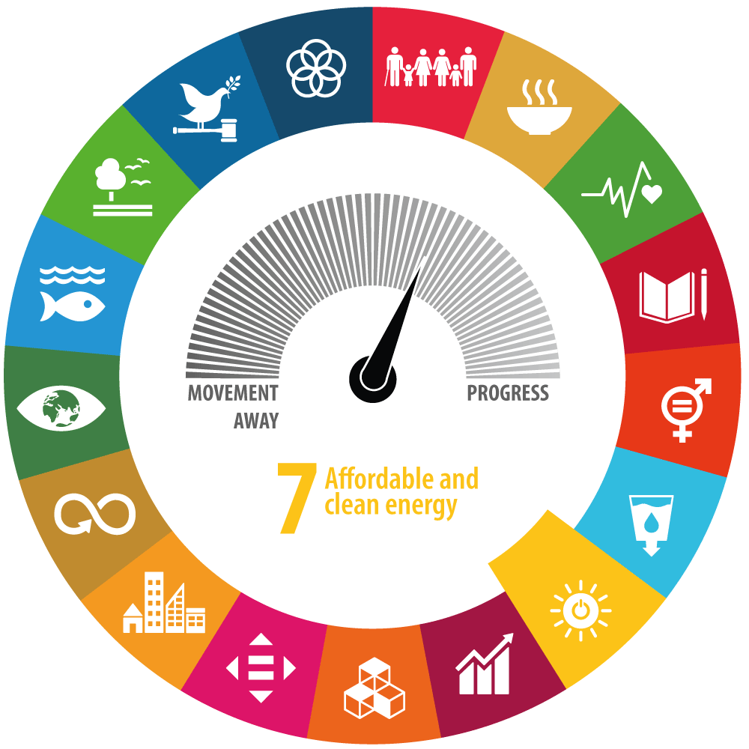
SDGs
7.1 Do roku 2030 zajistit všem přístup k cenově dostupným, spolehlivým a moderním energetickým službám
7.2 Do roku 2030 podstatně zvýšit podíl energie z obnovitelných zdrojů na celosvětovém energetickém mixu
7.3 Do roku 2030 celosvětově zdvojnásobit energetickou účinnost
7.a Do roku 2030 zlepšit mezinárodní spolupráci ve zpřístupňování výzkumu a technologií čisté energie, včetně energie z obnovitelných zdrojů, energetické účinnosti a pokročilých a čistších technologií fosilních paliv; podporovat investice do energetické infrastruktury a technologií čisté energie
7.b Do roku 2030 rozšířit infrastrukturu a vylepšit technologie pro dodávky moderních a udržitelných energetických služeb pro všechny v rozvojových zemích, zejména v nejméně rozvinutých a malých ostrovních rozvojových státech

Slide 68

Co říkají Globální cíle - modern access ?
IEA definuje moderní přístup (dostupnost) energie na venkově jako spotřebu 50 kWh (na osobu a rok)
Notebook – 25 W (250 dnů po 8 hodin)
Malé auto 50 kW – jizda 1 hodinu
New Modern Energy Minimum = 1000 kWh/rok
Energy for Growth Hub - 50 kWH; 1.000 KWh; 12.800 KWh (USA – per person, 2021)

